Slide 1
14687
COMBATE AO LIXO NO MAR: RELATO DA ASSOCIAÇÃO DE MUNICÍPIOS DA FOZ DO RIO ITAJAÍ (SC)
Nadine Lory Bortolotto; Leandro Freitas; Eder Caglioni; Weslei Paludo Silva; Felipe Augusto Lotti; Sônia Maria Rosa Day; Caroline Marques Teixeira; Elton Gonçalves; Leandro Graybowski da Silva; Cristiano Poleto.

Slide 2
INTRODUÇÃO
Os resíduos sólidos se tornaram um grande problema ambiental para os mares, sendo uma das principais ameaças a esses ambientes, o que traz à discussão a relação inegável entre má gestão de resíduos nas cidades e o acúmulo desse material derivado de atividades antrópicas no ambiente, oriunda das atividades realizadas em terra e no próprio mar (MENCK, 2018). Relatório da ONU Meio Ambiente (2018), estimou que cerca de 13 milhões de toneladas de plástico são encaminhados aos oceanos todos os anos no mundo.
No Brasil, dados de monitoramento sobre o lixo encontrado em praias e restingas do litoral demonstram que cerca de 90% dos materiais encontrados são constituídos principalmente de resíduos plásticos (KRELLING, 2019). O Brasil é o 16° maior contribuinte para a poluição dos oceanos por resíduos sólidos, com 70 a 190 mil toneladas chegando aos oceanos por ano (MENCK, 2018).
.

Slide 3
INTRODUÇÃO
A ONU Meio Ambiente lançou em 2017 na Quarta Cúpula Mundial dos Oceanos (World Ocean Summit), a Campanha Mares Limpos, mundialmente conhecida como “Clean Seas”. Desde então 75 países já aderiram à iniciativa (ONU, 2019), comprometendo-se a combater os plásticos descartáveis, proteger suas águas territoriais e encorajar mais reciclagem.
Preocupados com essa problemática mundial, os municípios membros da Associação de Municípios da Foz do Rio Itajaí (AMFRI) de Santa Catarina foram os primeiros do Brasil a assinar um protocolo de intenções com a ONU Meio Ambiente, visando o descarte correto de resíduos sólidos e a preservação dos oceanos. A partir disso, diversas ações têm sido desenvolvidas com o intuito de incentivar e promover, nas administrações municipais, a potencial redução de impactos ambientais que os resíduos sólidos, principalmente os plásticos, possam gerar nos rios e mar da região.
.

Slide 4
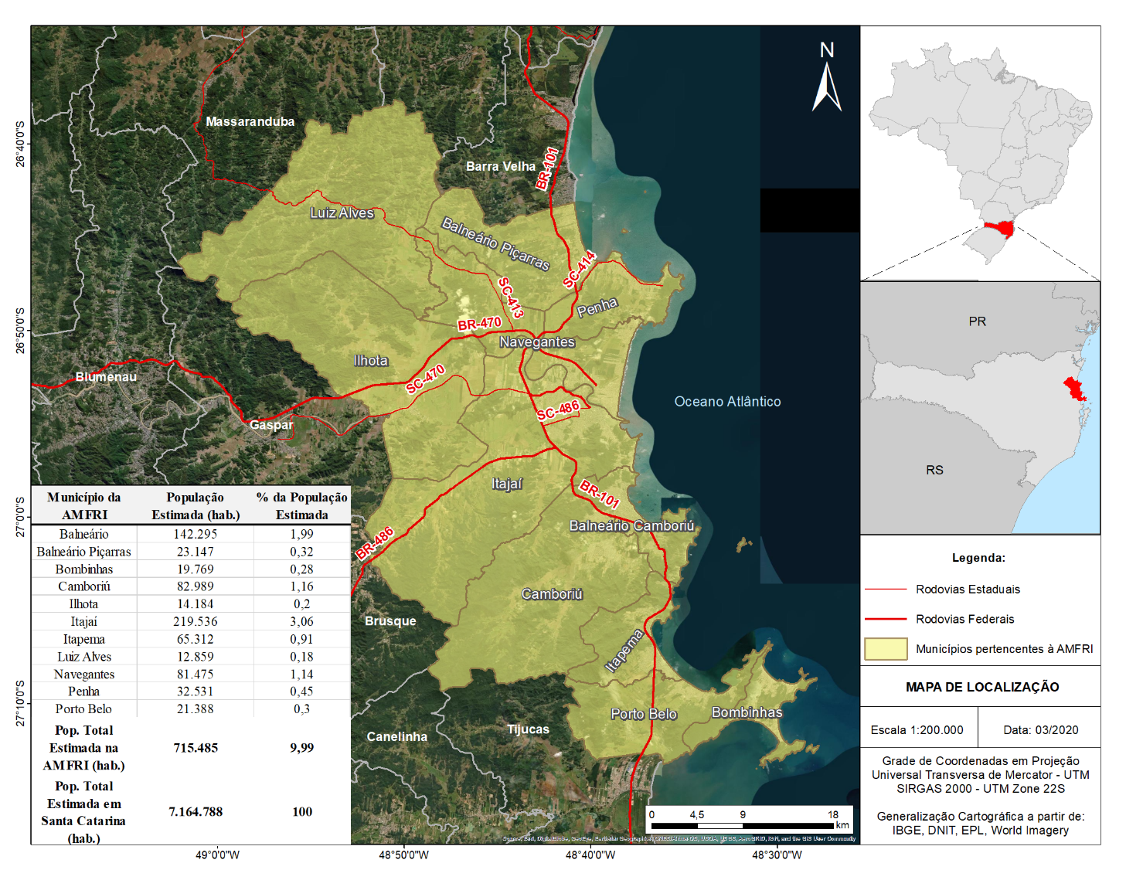
A AMFRI
A Associação de Municípios da Foz do Rio Itajaí (AMFRI) possui 11 municípios associados: Balneário Camboriú, Balneário Piçarras, Bombinhas, Camboriú, Ilhota, Itajaí, Itapema, Luiz Alves, Navegantes, Penha e Porto Belo. Considerando-se as populações estimadas os municípios membros correspondem a 9,99% da população total de Santa Catarina (IBGE, 2019).
Destacam-se na região as atividades de pesca artesanal e industrial, turismo, indústria naval, prestação de serviços, construção civil e aquelas ligadas ao Porto Público de Itajaí.

Slide 5
MÉTODOS DA AMFRI NA CAMPANHA MARES LIMPOS
Formação Grupo de Trabalho de Gestão de Resíduos Sólidos – GTGRS;
Revisão dos Planos Municipais de Gestão Integrada de Resíduos Sólidos – PMGIRS;
Elaborações legislativas municipais que proibiram o fornecimento de plásticos descartáveis em bares, restaurantes, quiosques e lanchonetes (canudos ou copos);
Consulta Pública para obter a percepção e ideias da sociedade local sobre as questões ligadas ao mar, rios e resíduos sólidos (Entre 08 Jun. a Nov. 2019);
Elaboração dos Planos Municipais de Combate ao Lixo no Mar – PMCLM;
.

Slide 6
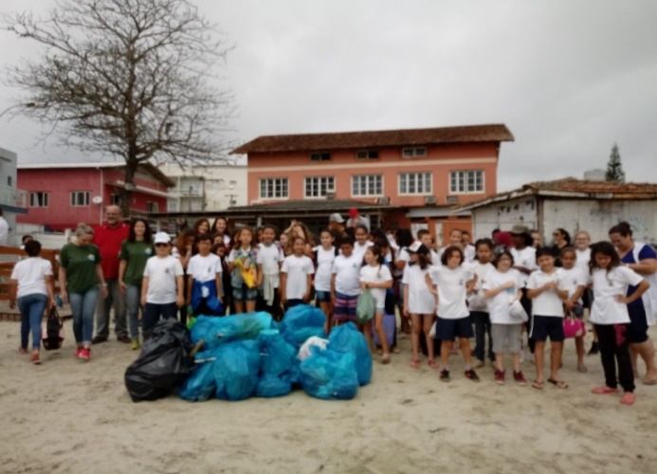
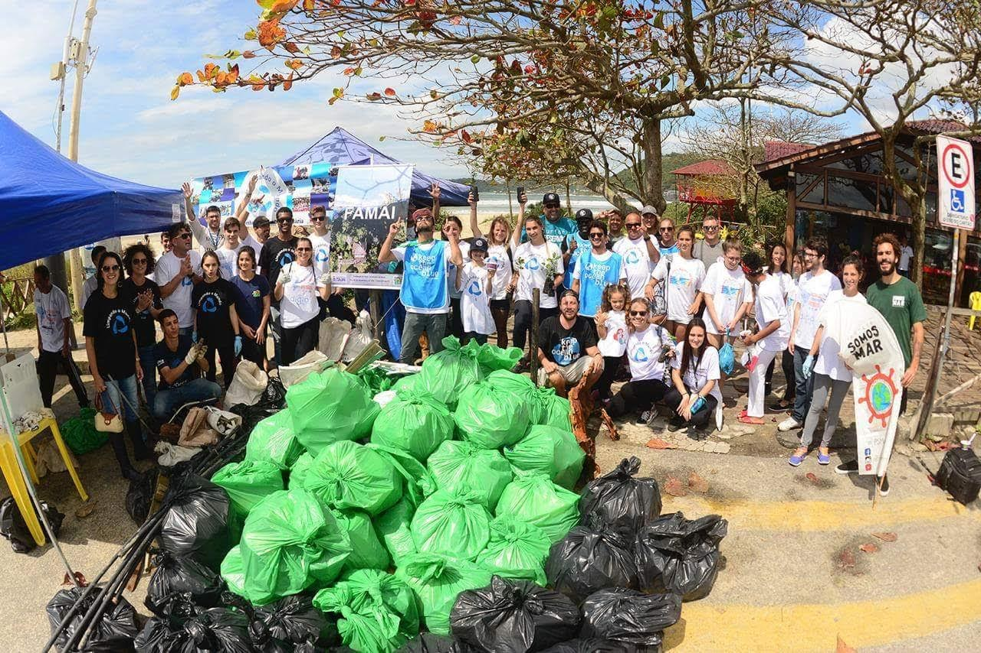
AÇÕES DA CAMPANHA MARES LIMPOS NA AMFRI
Mutirões de Limpeza de Praias e Costões:
Mutirões de Limpeza realizados em Praias da Região. Na esquerda, Praia do Perequê em Porto Belo (SC) e à direita na Praia do Atalaia, Itajaí (SC). Fonte: Imagens cedidas pela FAMAP e Instituto Itajaí Sustentável.

Slide 7
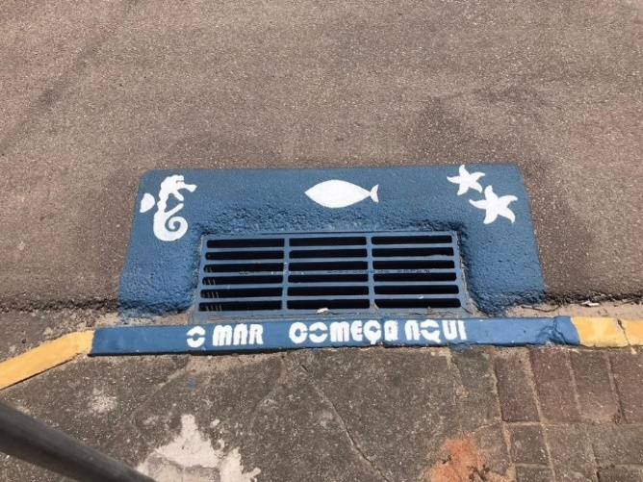
AÇÕES DA CAMPANHA MARES LIMPOS NA AMFRI
Ações de Conscientização Ambiental e Evento Municipal 32ª Marejada “Zero Plásticos” :
Ação de conscientização e alerta à problemática do lixo no mar, em Itapema (SC); Disponibilização de copos reutilizáveis na 32ª Festa da Marejada (2019) em Itajaí (SC). Fonte: Imagens cedidas pela FAACI e Secretaria de Comunicação de Itajaí (SECOM), respectivamente.

Slide 8
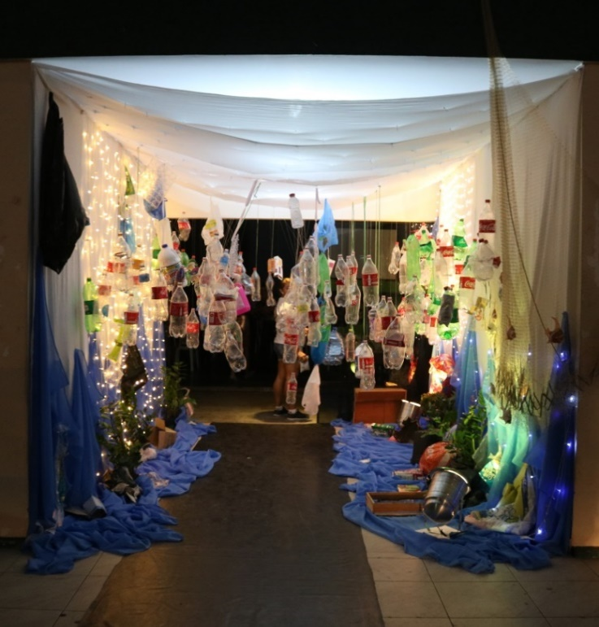
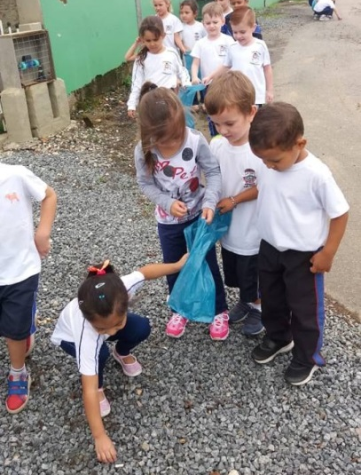
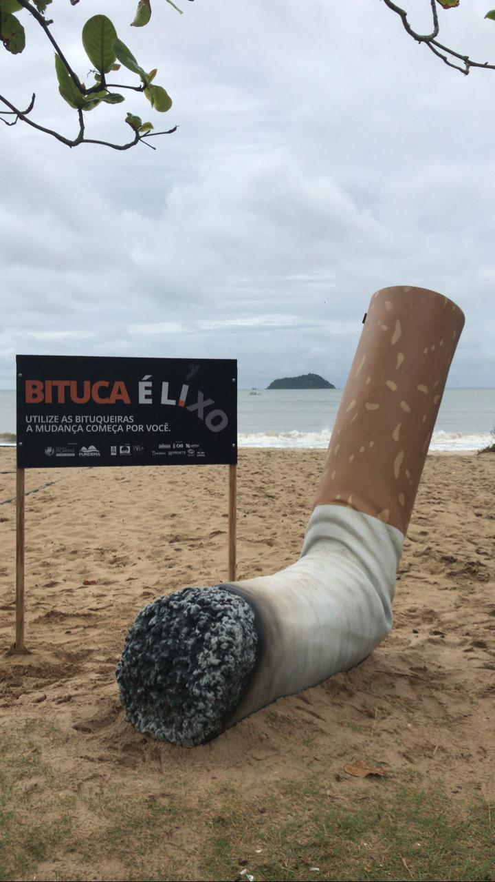
AÇÕES DA CAMPANHA MARES LIMPOS NA AMFRI
Educação Ambiental e Artística para o Combate ao Lixo no Mar:
Entrada interativa do espetáculo “Plástico” e cena da coreografia “Mar de garrafas”; Alunos do pré escolar 1ª da Escola Vendelim Schweitzer, coletando lixo nas margens da estrada, próximo da escola em Luiz Alves (SC); Exemplo de ação de alerta à problemática do lixo no mar realizada no município de Balneário Piçarras (SC), Praia de Piçarras. Fonte: Fotos de Bianca Mondini, Andréa C. Vinter (Luiz Alves) e Imagens cedidas pela FUNDEMA, respectivamente.

